Slide 1
Projeto de Análise de Algoritmos

Slide 2
Bubble Sort
1

Slide 3
Bubble Sort
O Bubble Sort, que é provavelmente o algoritmo de classificação mais famoso, baseia-se na ideia de comparar repetidamente pares de elementos adjacentes e, em seguida, trocar as suas posições se existirem na ordem errada.
O pior caso do Bubble é de O(n²), assim como o do caso médio.
O melhor caso do Bubble é de O(n).

Slide 4
Bubble Sort
Vantagens
Os elementos são trocados de lugar sem utilizar armazenamento temporário, o que faz o requerimento de espaço ser mínimo.
Desvantagens
Não apresenta bons resultados quando a lista contém muitos itens.

Slide 5
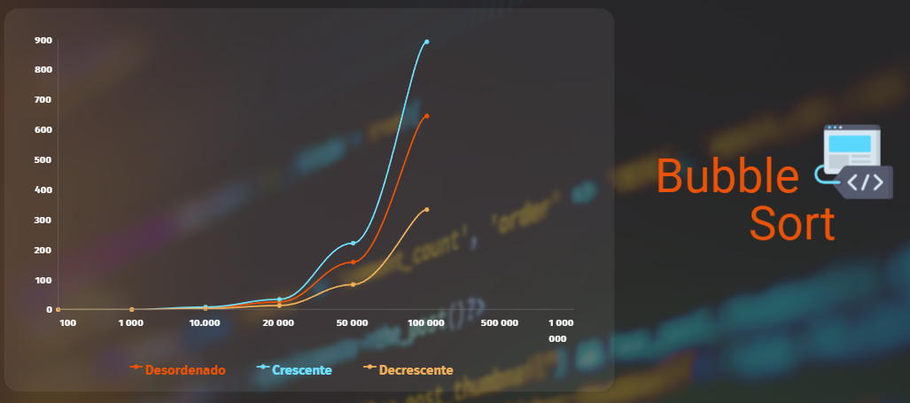

Slide 6
Quick Sort
2

Slide 7
Quick Sort
Quick Sort é um algoritmo eficiente de ordenação por divisão e conquista.O funcionamento do Quick Sort baseia-se em uma rotina fundamental cujo nome é particionamento. Particionar significa escolher um número qualquer presente no array, chamado de pivot, e colocá-lo em uma posição tal que todos os elementos à esquerda são menores ou iguais e todos os elementos à direita são maiores.
O pior caso é O(n²).
O caso médio é O(n log n).
O melhor caso é de O(n log n).

Slide 8
Quick Sort
Vantagens
É extremamente eficiente para ordenar arquivos de dados.
Necessita de apenas uma pequena pilha como memória auxiliar.
Requer O(n log n) comparações em média (caso médio) para ordenar n itens.
Desvantagens
Sua implementação é delicada e difícil.
Não é estável.

Slide 9
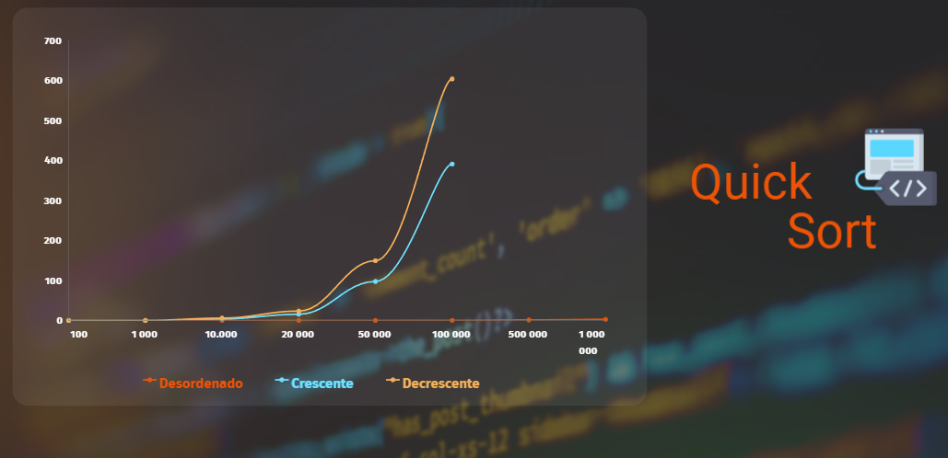

Slide 10
Merge Sort
3

Slide 11
Merge Sort
Merge Sort é um algoritmo de divisão e conquista . Ele divide a matriz de entrada em duas metades, chama a si mesmo pelas duas metades e, em seguida, mescla as duas metades classificadas.
O melhor, pior e médio caso possuem o mesmo valor de O(nlogn).

Slide 12
Merge Sort
Vantagens
É possível implementar o merge sort utilizando somente um vetor auxiliar ao longo de toda a execução, tornando assim a complexidade de espaço adicional igual a O(nlogn).
É um algoritmo estável na maioria das implementações, em que elas podem ser iterativas ou recursivas.
Desvantagens
Utiliza funções recursivas.
Gasto extra de memória.

Slide 13
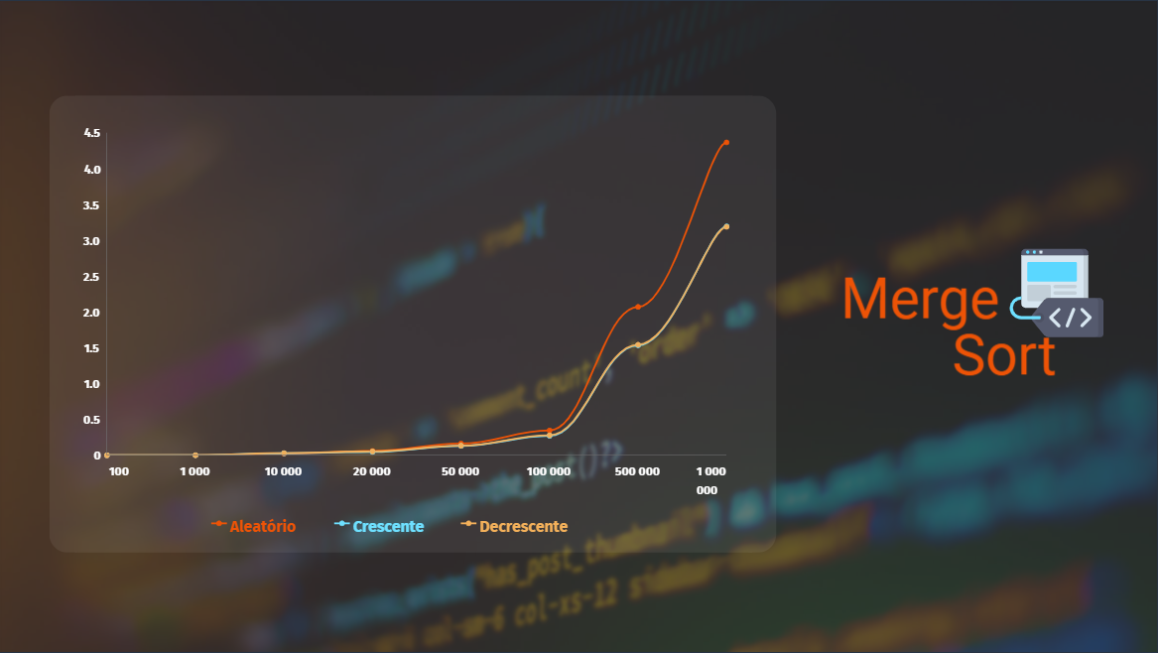

Slide 14
Insertion Sort
4

Slide 15
Insertion Sort
Insertion Sort é um algoritmo de ordenação que, dado uma estrutura (array, lista) constrói uma matriz final com um elemento de cada vez, uma inserção por vez. Assim como algoritmos de ordenação quadrática, é bastante eficiente para problemas com pequenas entradas, sendo o mais eficiente entre os algoritmos desta ordem de classificação.
Melhor caso: O(n), quando a matriz está ordenado.
Médio caso: O(n²/4), quando a matriz tem valores aleatórios sem ordem de classificação (crescente ou decrescente).
Pior caso: O(n²), quando a matriz está em ordem inversa, daquela que deseja ordenar.

Slide 16
Insertion Sort
Vantagens
É o método a ser utilizado quando o arquivo está "quase" ordenado.
É um bom método quando se deseja adicionar poucos elementos em um arquivo já ordenado, pois seu custo é linear.
O algoritmo de ordenação por inserção é estável.
Desvantagens
Alto custo de movimentação de elementos no vetor.

Slide 17
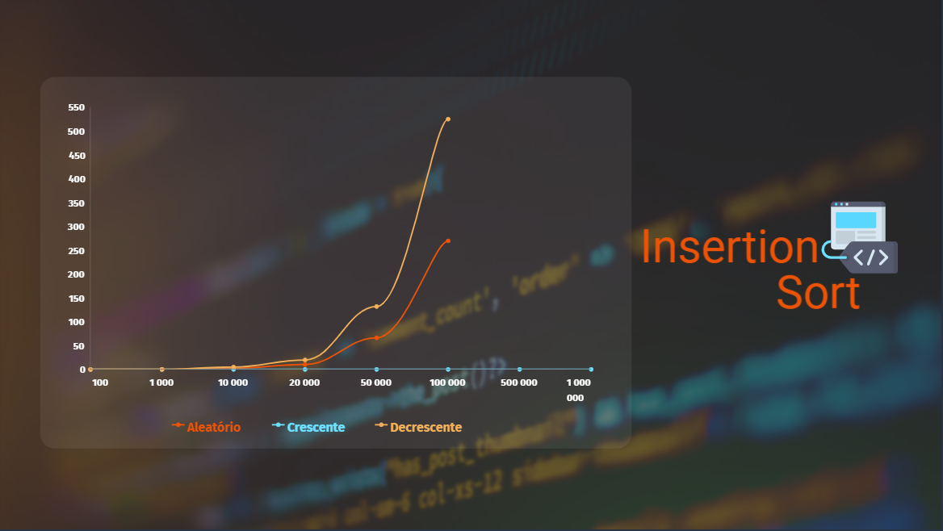

Slide 18
Selection Sort
5

Slide 19
Selection Sort
Selection Sort é um algoritmo de ordenação baseado em se passar sempre o menor valor do vetor para a primeira posição (ou o maior dependendo da ordem requerida), depois o de segundo menor valor para a segunda posição, e assim é feito sucessivamente com os n-1 elementos restantes, até os últimos dois elementos.
O melhor, pior e médio caso possuem o mesmo valor de O(n²).

Slide 20
Selection Sort
Vantagens
Ele é um algoritmo simples de ser implementado em comparação aos demais.
Por não usar um vetor auxiliar para realizar a ordenação, ele ocupa menos memória.
Ele é uns dos mais velozes na ordenação de vetores de tamanhos pequenos.
Desvantagens
Ele é um dos mais lentos para vetores de tamanhos grandes.
Ele não é estável.
Ele faz sempre (n²-n)/2 comparações, independentemente do vetor estar ordenado ou não.

Slide 21
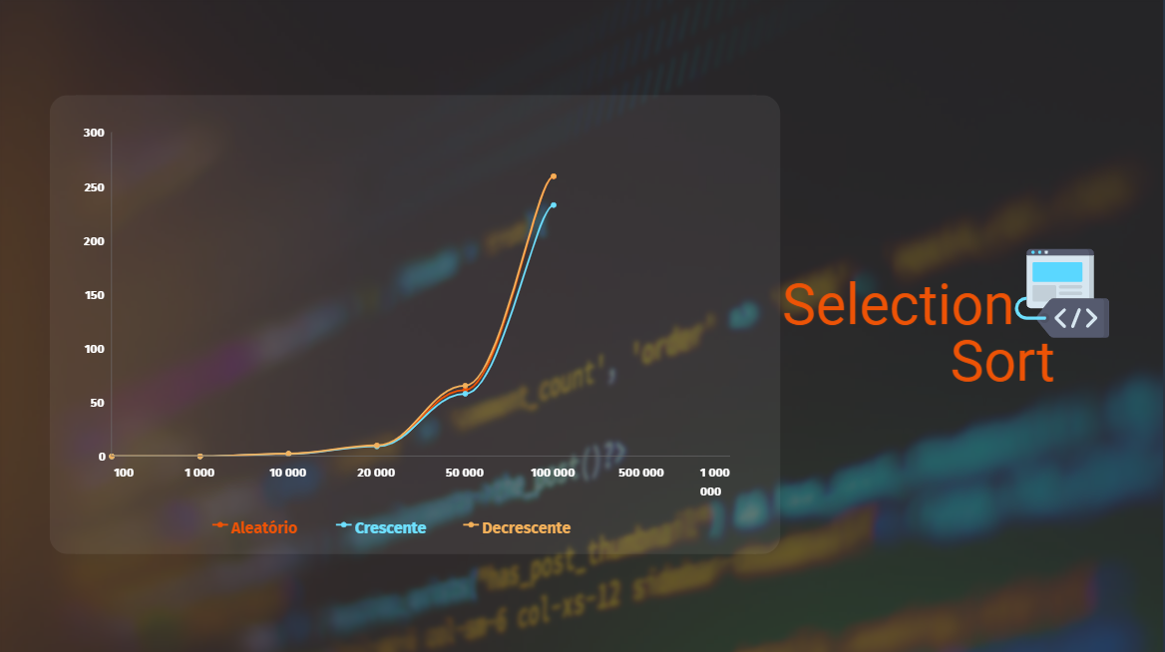

Slide 22
OBRIGADO!

